Slide 1




Увеличение эффективности персонала и сокращение издержек за счет
предиктивного ИИ решения
Виноградова Елена – владелец агентства промышленного маркетинга WIN WIN, партнер IT агентства MVPLab, партнер проекта ProControl

Slide 2
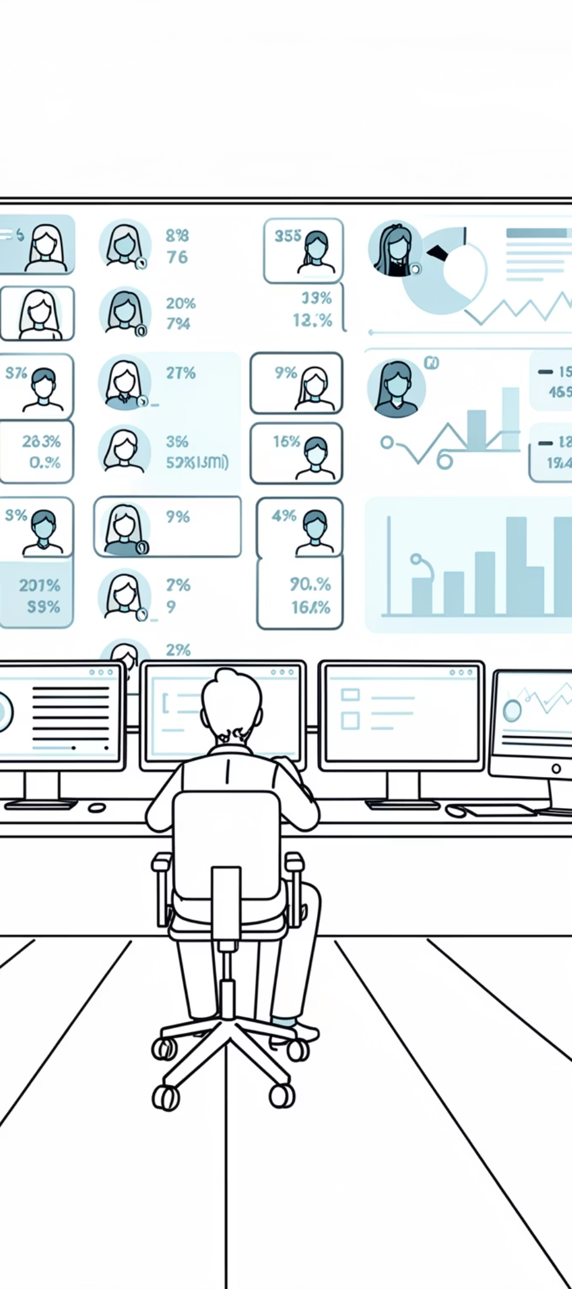
ProControl помогает сохранить прибыль и управляемость при росте бизнеса
Шаг 1. Выявляем самых эффективных сотрудников и то, чем они отличаются от неэффективных
Шаг 2. "Клонируем" их, за счет выявления того, почему они эффективны, распространяем это знание на остальных
Инструмент раннего обнаружения и своевременной реакции.
Более цельная картина происходящего на основе реальных операционных данных.
Меньше ручного контроля и перегруза руководителей, опора на факты, а не на субъективную оценку
Увольняем и нанимаем сотрудников с ростом эффективности

Slide 3
Почему продукт важен и нужен бизнесу
Когда компания растет, ручной контроль начинает давать сбои. Именно в этот момент бизнес теряет не только время, но и деньги.
Проблемы становятся видны слишком поздно
Решения принимаются уже после потерь. А нужен руль в моменте.
Отчеты не дают полной картины
Управлять приходится по фрагментам и впечатлениям.
Стандарты и качество начинают размываться
От одной торговой точки к другой, от смены к смене, от команды к команде.
Руководители тратят время на поиск проблем, а не на решение
С ProControl – проблема подсвечена в моменте возникновения и в 80% случаев решается силами самого сотрудника
Сильные сотрудники остаются не замеченными и уходят к конкурентам
А проблемные — слишком долго забирать внимание и деньги бизнеса.

Slide 4





В чем выгода для компании
ProControl возвращает бизнесу управляемость там, где обычного человеческого контроля уже недостаточно.
Раннее обнаружение
Снижение зависимости
Единые стандарты
Помогает раньше замечать отклонения и вмешиваться до того, как они становятся системной проблемой.
Снижает зависимость от человеческого фактора, ручных проверок и искаженной отчетности.
Поддерживает единые стандарты работы при росте сети, числа смен, филиалов или команд.
Опора для решений
Свободное время руководителей
Дает опору для решений по найму, адаптации, обучению, ротации, удержанию и разбору инцидентов.
Высвобождает время руководителей для управления, а не для бесконечного контроля.

Slide 5

Как работает продукт
ProControl собирает и сопоставляет данные из операционной среды, фиксирует отклонения и переводит их в понятные сигналы для управления.
Сбор
Анализ
Выявление
Действие
Система может использовать данные из камер, учетных систем, CRM, касс, HR-систем и других рабочих источников — фиксирует действия, события, поведенческие и операционные паттерны, а также изменения в динамике. Выделяет то, что требует внимания: отклонения, риски, нестабильность, просадки, повторяющиеся нарушения. Преобразует поток сырых данных в аналитику, оповещения, дашборды и основу для управленческих решений.

Slide 6





Где продукт особенно полезен
ProControl особенно полезен там, где бизнес уже не может качественно управляться только глазами, отчетами и личным присутствием руководителя.
Сетевая розница и общепит
Сервисные и торгово- сервисные компании
Производственные площадки
Контроль стандартов и качества в каждой точке сети.
Управление качеством обслуживания и соблюдением процессов.
С повторяющимися операциями, где важна стабильность исполнения.
Логистика и доставка
Компании с несколькими точками
Где важны маршрут, дисциплина и соблюдение процессов.
Любые компании с филиалами, сменами или распределенными командами.

Slide 7

Как именно продукт может быть полезен на практике
Продукт нужен не сам по себе, а как инструмент для конкретных управленческих действий.
Видеть ухудшение раньше финансовых потерь
Чтобы видеть ухудшение качества, дисциплины, скорости и соблюдения стандартов раньше, чем это отразится на финансовом результате.
Понимать реальное состояние команды
Чтобы понимать, кто стабильно тянет результат, кто начал выгорать, кто создает риски, а кто требует развития или замены.
Сравнивать на единой логике
Чтобы сравнивать сопоставимые точки, смены, команды и сотрудников на одной логике, а не по разрозненным впечатлениям.
Быстрее разбирать инциденты и адаптацию
Чтобы быстрее разбирать инциденты, адаптацию новичков, результаты обучения и причины операционных сбоев.
Строить управление на фактах
Чтобы строить управление на фактах и вовремя усиливать те места, где бизнес начинает терять управляемость.

Slide 8
ProControl: Три Уровня Внедрения
ProControl внедряется последовательно, чтобы система не просто собирала данные, а встраивалась в реальную работу компании и помогала принимать более точные решения.
Процессный уровень
1
Определение ключевых действий, отклонений и паттернов в рабочих процессах для выявления потерь эффективности и лучших практик.
Технологический уровень
2
Подключение источников данных (видео, CRM, кассы) для сбора и фиксации цифровых следов работы в единой системе.
Уровень людей и управления
3
Выявление сильных сотрудников, эффективных моделей поведения и ранних сигналов снижения продуктивности для точных управленческих решений.
Система собирает данные, выделяет закономерности и предоставляет руководителю конкретные сигналы для оперативных действий. Это позволяет компании раньше видеть риски, быстрее находить эффективные решения и точнее управлять людьми и процессами без тотального ручного контроля.

Slide 9
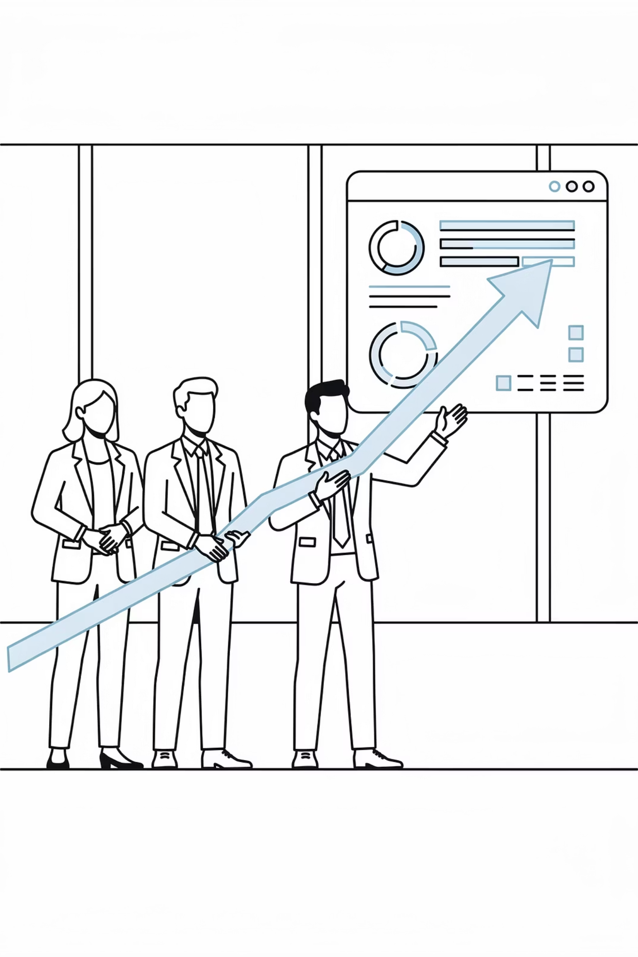
Итоговый смысл продукта
ProControl нужен компании для того, чтобы рост не разрушал управляемость, а данные можно было превращать в своевременные решения.
Ценность — в скорости реакции
Чем сложнее структура — тем выше ценность
Его ценность не в наблюдении как таковом, а в способности раньше видеть проблему и раньше действовать.
Чем сложнее структура бизнеса, тем выше ценность системы: контроль становится встроенной частью управления, а не постоянной ручной нагрузкой.
Инструмент роста, а не описания
Это инструмент не для описания происходящего, а для сохранения прибыли, стабильности и управляемости при росте.

